Slide 1
Dunavsko kraljevstvo vina i starina !!!
Dunav,vina,znamenitosti i starine…

Slide 2
Ilok-zidine

Slide 3
Zidine
Obrambene zidine grada Iloka izgrađene su od opeke i opasavale su cijeli stari dio grada. Sastojale su se od cilindrične kule, tri četverokutne i tri zaobljene polukule te bastiona. Na preostalim zidinama se mogu vidjeti kruništa sa izgrađenim strijelnicama.

Slide 4
Dunav
Dunav je, nakon Volge, druga najduža i druga vodom najbogatija rijeka u Europi, te najduža rijeka u Europskoj uniji.
Dunav je kroz povijest, a i danas, uvijek bio važan međunarodni plovni put. Dunav je dugo vrgranica starorimske države. Rijeka danas teče kroz ili čini granicu deset država, a to su redom od izvora prema ušću: Njemačka (7,5 %), Austrija (10,3 %), Slovačka (5,8 %), Mađarska (11,7 %), Hrvatska (4,5 %), Srbija (10,3 %), Bugarska (5,2 %), Rumunjska (28,9 %), Moldova (1,7 %) i Ukrajina (3,8 %). U riječni sustav Dunava spadaju i devet drugih država: Italija (0,15 %), Poljska (0,09 %), Švicarska (0,32 %), Češka (2,6 %), Slovenija (2,2 %), Bosna i Hercegovina (4,8 %), Crna Gora, Makedonija i Albanija (0,03 %).
emena bio i sjeveroistočna

Slide 5
Iločke vinarije i vina

Slide 6
VINA

Slide 7
Traminac
Traminac je sorta vinove loze, koja se tradicionalno uzgoja u području Iloka, gdje nalazi optimalne pedoklimatske uvjete. U te krajeve ga je 1710. g. donio knez Odeschalchi iz Južnog Tirola, a ime je dobio po mjestu Tramin, gdje je i počeo njegov uzgoj. Traminac iz Iloka je vodeće vino među europskim tramincima, čemu u prilog govori činjenica da je poslužen na svečanosti krunidbe engleske kraljice Elizabete II., a i prije toga je uvršten među vina koja se poslužuju na engleskom kraljevskom dvoru. Sorta grožđa iločki traminac srednje je rodnosti, ali postiže visoki postotak sladora i optimalan sadržaj ukupnih kiselina, koji se postiže ranijom berbom. Vino dobiveno iz takvog grožđa izuzetne je arome jer postiže harmoniju alkohola i kiselina, zlatnožute boje i može biti suho ili polusuho. Traminac je vino koje kontinuirano traže ljubitelji vrlo izgrađenog ukusa.

Slide 8
Iločki podrumi

Slide 9
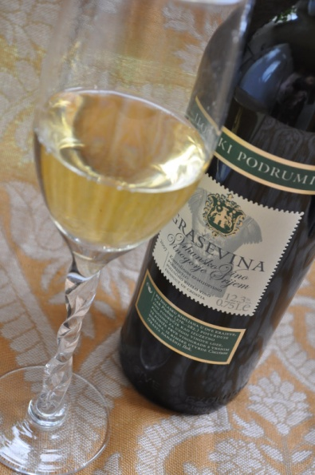
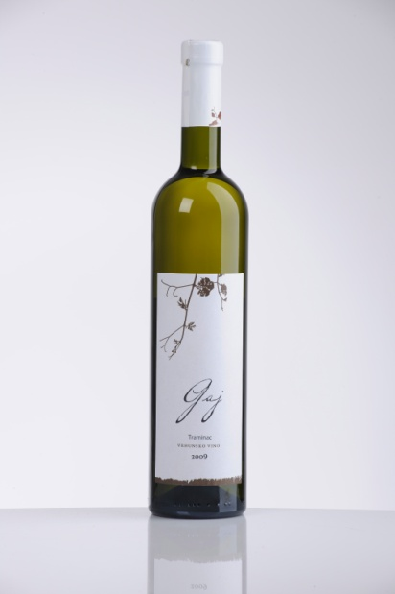
Tvrtka Iločki podrumi ?!
Tvrtka ILOČKI PODRUMI d.d. u svom organizacijskom obliku postoji od 11. lipnja 1999. god., naslanjajući svoju poslovnu tradiciju na vrlo dugu i bogatu povijest još od rimskih razdoblja.
Glavna djelatnost Iločkih podruma je proizvodnja grožđa, a usmjereni smo i na proizvodnju loznih cijepova.

Slide 10
Hotel Dunav-Ilok

Slide 11
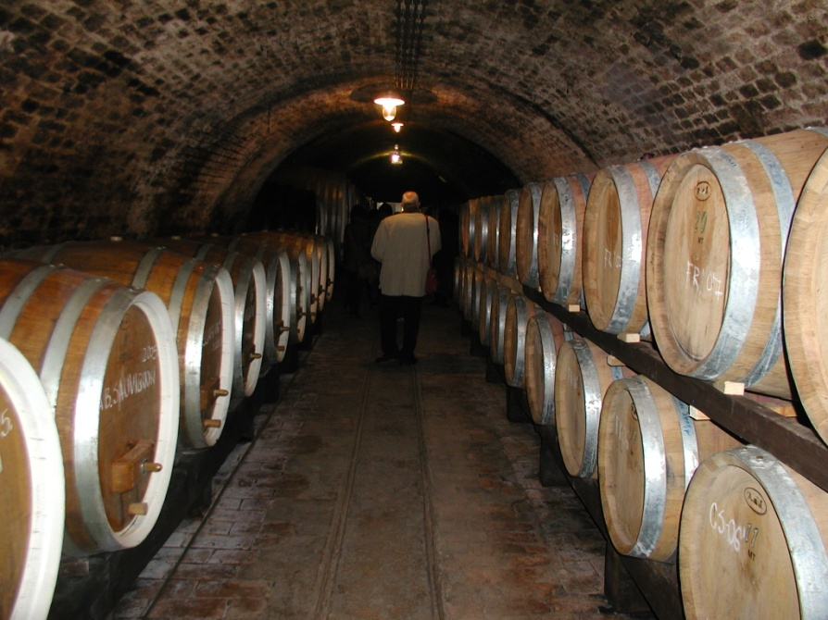
Vinarije

Slide 12
Ilok
Premda maleni gradić,Ilok je jedan od najznamijih gradova u Hrvatskoj, koji posjeduje bogatu povijest i znamenitosti !
Zato, preporučavamo, posjetite ga i uvjerite se sami u kvalitetu našeg malog Iloka ! ☺

